Slide 1
Anatómiai síkok és irányok Készítette: Szabó Elza
Medicus curat, natura sanat.
curat: kezel, gondoz, ápol
medicus: orvos
natura: természet
sanat: gyógyít

Slide 2
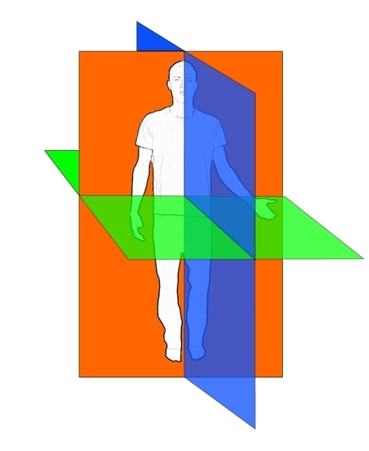
Anatómiai síkok és irányok
vízszintes sík =
horizontalis sík
homloksík =
frontalis sík
nyílirányú sík = sagittalis sík
Median sík: közép sík- a testet jobb és bal félre osztja

Slide 3
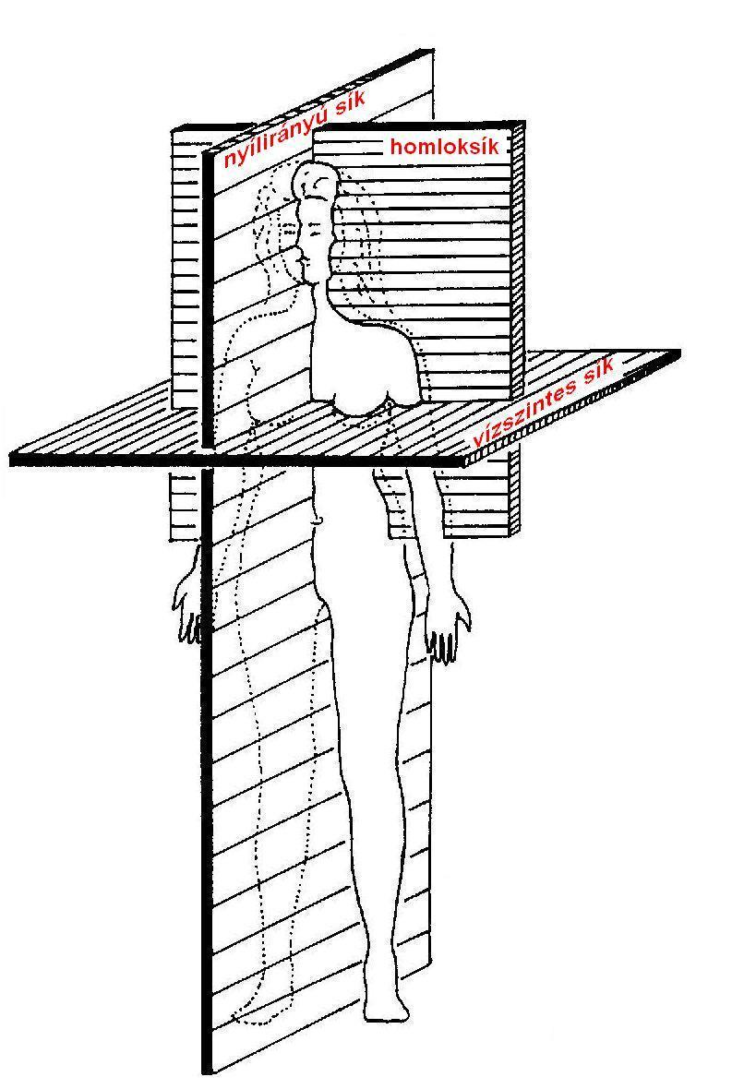
Anatómiai síkok és irányok

Slide 4
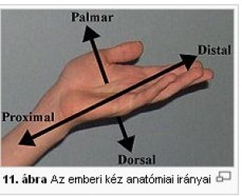
Anatómiai síkok és irányok
testhez közelebbi végtagokon (proximalis)
testtől távolabbi végtagokon (distalis)
kéz ill. lábháti; (dorsalis)
tenyéri felszín; palmaris, vagy volaris
talpi felszíni; (plantaris)
jobboldali; (dexter) vagy latus dextrum l.d.
baloldali; (sinister) vagy latus sinistrum l.s.

Slide 5
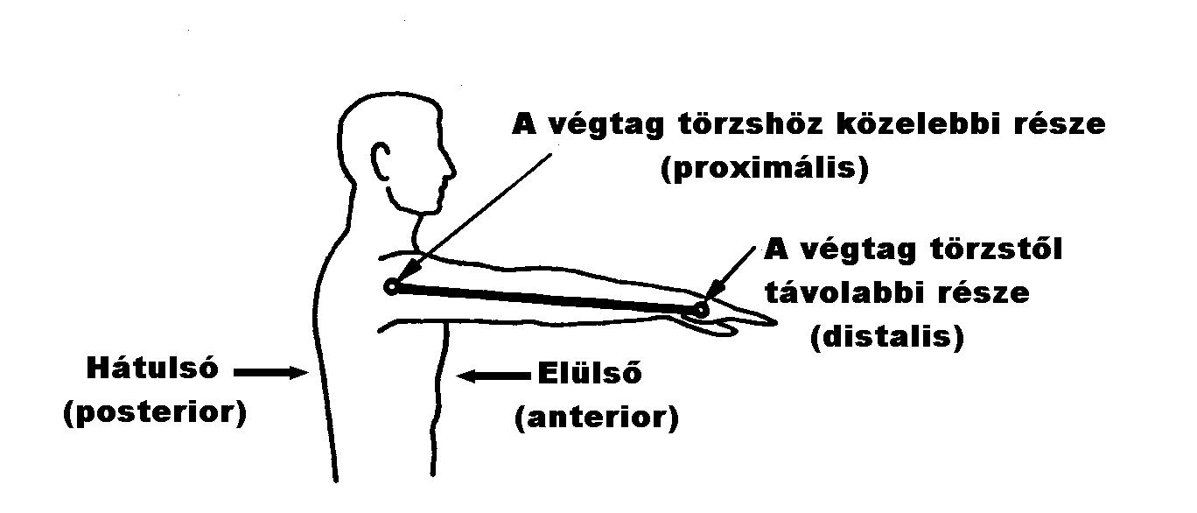
Anatómiai síkok és irányok

Slide 6
Anatómiai síkok és irányok
felső; (superior)
alsó; (inferior)
fejvégi; (cranialis) farki vagy farokcsontvégi ; (caudalis)
nyaki; (cervicalis)
mellkasi; (thoracalis)
hasi; (abdominalis) seu ventralis
ágyéki; (lumbalis)
keresztcsonti; (sacralis)
farkcsonti; (coccygealis).

Slide 7
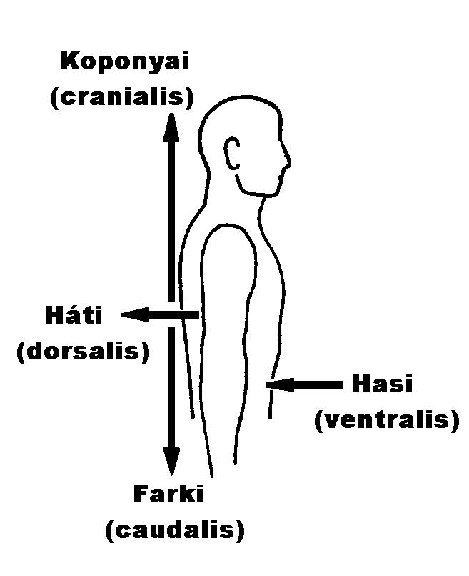
Anatómiai síkok és irányok

Slide 8
Anatómiai síkok és irányok
felszínes; (superficialis)
mély; (profundus)
valami alatti; (sub) (előtag)
valami fölötti; (supra)(előtag)
valami előtt: pre(előtag)
valami után: post (előtag)
középsíkhoz közelebbi; (medialis)
középsíktól távolabbi; OLDALSÓ (lateralis)
függőleges; (verticalis)

Slide 9
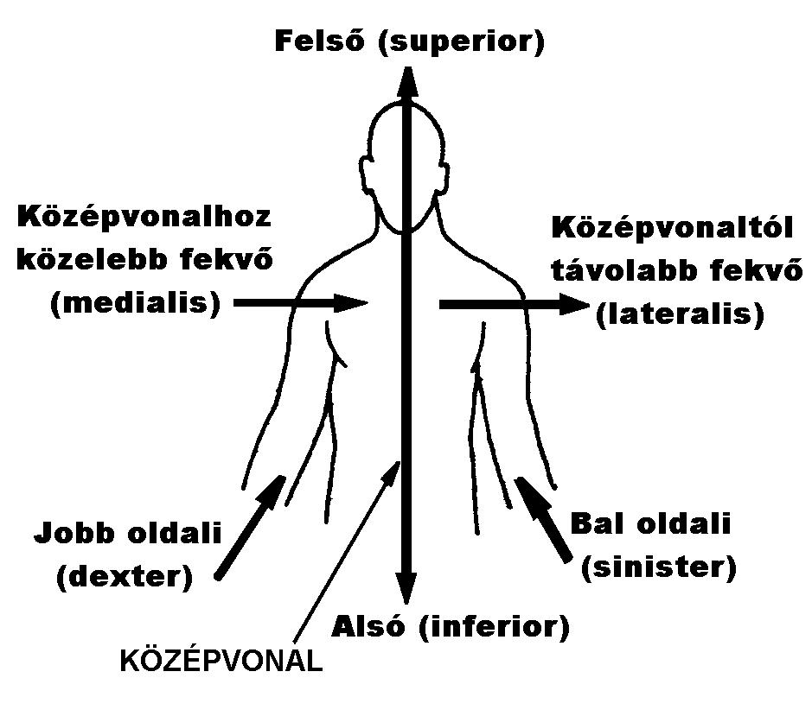
Anatómiai síkok és irányok

Slide 10
Anatómiai síkok és irányok
hátoldali;
hasoldali; elülső
Parietalis
Externus
Internus
(dorsalis)
(ventralis)
Fali
Külső
Belső

